Slide 1
Laboratuvar Teknikleri
Yrd. Doç. Dr. Mehmet BEKTAŞ

Slide 2
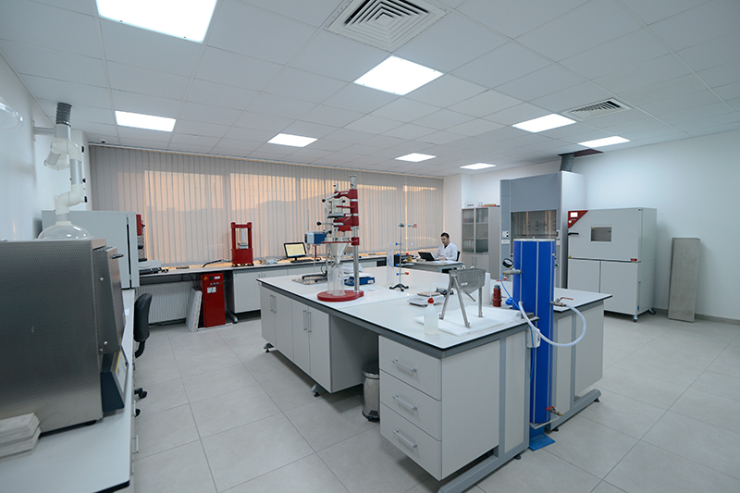

Slide 3
LABORATUARDA KULLANILAN CAM MALZEMELER VE BAZI ARAÇ VE GEREÇLER
Deney tüpleri
Santrifüj tüpleri
Folin-Wu tüpü
Tüp sepeti
Beher
Erlen
Mezür
Huniler
Baget
Balon
Balon joje
Piset
Damlalıklı şişeler
Pipetler
Dereceli pipetler
Volümetrik pipetler
Mikropipetler
Otomatik pipetler
Pipetörler
Dispensör
Puar
Büretler
Bek
Üçgen tel
Üçlü saç ayağı
Amyantlı tel
Laboratuar saati
Tahta maşa
Flaster
Parafilim
Spatül
Tel fırça
Cam malzeme kapakları
Havan
Su trombu
Geri soğutucu
İdrar dansitometresi
Desikatör
Manyetik bar
Manyetik karıştırıcı
Benmari
Derin dondurucu
Vortex
Shaker (Çalkalayıcı)
Su trombu
Geri soğutucu
Santrifüj
Teraziler
pH-metre
Spektrofotometre
Elektroforez
Otoanalizörler

Slide 4
TÜPLER:
Kimyasal reaksiyonların gerçekleştiği veya çözeltilerin konulduğu ince cidarlı silindirik cam malzemelerdir. Plastikten yapılmış deney tüpleri de vardır.
Santrifüj tüpleri karışımdaki farklı fazları birbirinden ayırmak için kullanılan dip kısımları konik basınca dayanıklı cam veya plastik malzemeden yapılmıştır. bu tüplerin dereceli, kapaklı veya kapaksız olanları vardır dereceli olanları idrarda kantitatif olarak protein tayininde kullanılırlar.

Slide 5
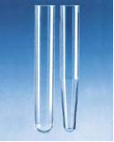

Slide 6
Genel maksatlar için kullanılan tüplerin temizlenmesi
1)Tüp içeriği, açık musluk altında tüp fırçası da kullanılarak boşaltılır.
2)Tüpler %5’lik sodyum karbonat çözeltisi içine konur ve 25 dakika süreyle kaynatılır.
3)Tüpler, kaynatıldıkları kaptan musluk suyu geçirmek suretiyle soğutulur.
4)Tüpler, musluk suyu ve fırça ile iyice yıkanır.
5)Tüpler, %2-5’lik HCl çözeltisinde 15 dakika bırakılır.
6)Tüpler, önce musluk suyu ile daha sonra distile su ile iyice durulanır.
7)Tüpler, ters çevrilerek tüp sepetine konularak üzerlerindeki su süzülmeye bırakılır ve daha sonra bir etüve konularak kurutulur.

Slide 7

Ependorf tüpü
Küçük hacimli karışımları veya serumu saklamak için kullanılırlar.

Slide 8
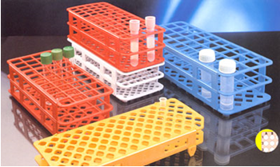
tüp sepeti
Tüplerin taşınmasında ve tüpler yıkandıktan sonra ters çevrilerek konulmak suretiyle tüplerin kurutulmasında kullanılırlar

Slide 9
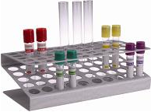
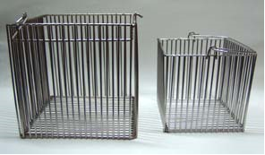

Slide 10
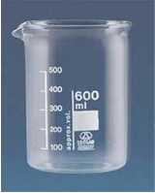
beher
Çeşitli hacimlerdeki sıvıların konulabildiği, içindeki sıvıyı kolayca boşaltmaya imkân veren geniş ağızlı silindirik ısıya dayanıklı altları düz cam kaplardır.5 ml.’den 5000 ml.’ye kadar değişik ölçülerde olabilirler.

Slide 11
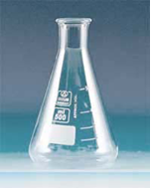
erlen
Ağızları dar, konik cam kaplardır. Çeşitli hacimlerde olurlar.
Fazlaca buharlaşması istenen çözeltilerin (solüsyonların) kaynatılmasında, titrasyonlarda ve genel amaçlarla kullanılırlar.

Slide 12
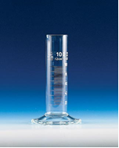
mezür
Silindir biçiminde çeşitli çap boy ve hacimde olan üzerinde hacim göstergesi çizgiler bulunan cam kaplardır. Kapaklı veya kapaksız olabilirler. Bunlar büyük bir hassasiyetle çalışmayı gerektirmeyen ölçüm işlemlerinde kullanılırlar. Küçük sıvı hacimleri küçük mezürlerde ölçülmelidir. Hacim sıvı menisküsünün altında teğet olacak şekilde okunur.

Slide 13
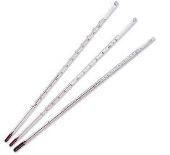
baget
Ezme ve karıştırma işleminde kullanılan cam çubuktur

Slide 14
huniler
Çözeltilerin süzülmesinde ve dar boyunlu kaplara aktarılmasında kullanılan cam malzemedir.
Plastik, cam ve porselenden yapılmış olanları vardır.
Süzme işlemi yapılırken Filtre kâğıdı 4’e katlanarak bir kare elde edilir. Sonra karenin serbest uçlarından çeyrek daire şeklinde kesilir. Filtre kâğıdı bir tarafa bir kat diğer tarafa üç kat şeklinde ayrılır ve huni içine yerleştirilir. Süzgeç kâğıdının üst kenarı huninin üst kenarından 1 cm. kadar aşağıda olmalıdır.
Süzgeç kâğıdından süzülen maddeye filtrat adı verilir.

Slide 15
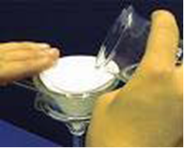
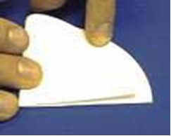
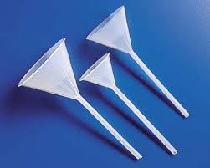
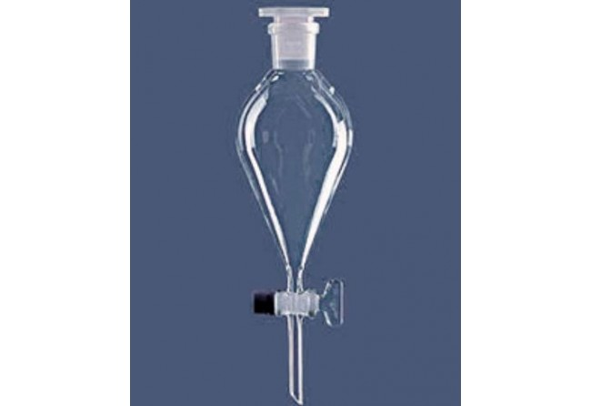

Slide 16
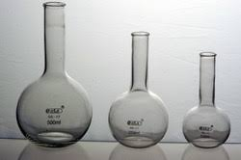
balon
Çözelti hazırlanmasında kullanılır.
Dipleri düz ve yuvarlak olan dar boyunlu cam kaplardır.
Değişik hacimlerde olabilirler.

Slide 17
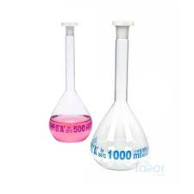
balon joje
Balona benzemekle beraber bunlarda boyun kısmında bir kalibrasyon çizgisi bulunur. Bu çizgiye kadar aldıkları sıvı miktarı üzerlerinde yazılıdır. Balon jojeler hassasiyet gerektiren hacim ölçülerinde kullanılırlar.

Slide 18
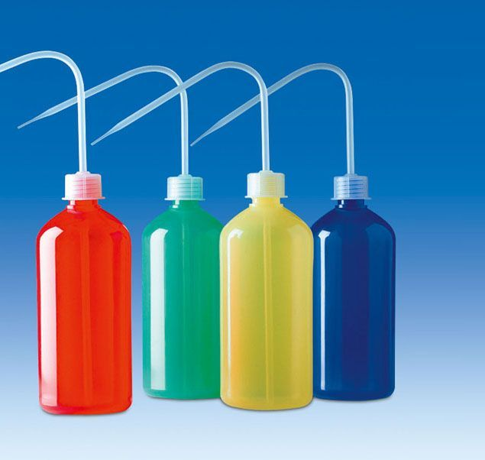
piset
Distile su kullanımı veya ölçüsüz sıvı aktarımını sağlamak üzere kullanılan plastik kaplardır.

Slide 19
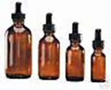
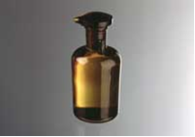
damlalıklı şişeler
Renksiz veya koyu renkli camdan yapılmış şişelerdir. Genel olarak 50 ml’liktirler. Bazılarının kapakları olukludur; şişe eğildiği zaman içindeki sıvının damla damla akmasını sağlar. Boya solüsyonları ve indikatörler için kullanılırlar.

Slide 20
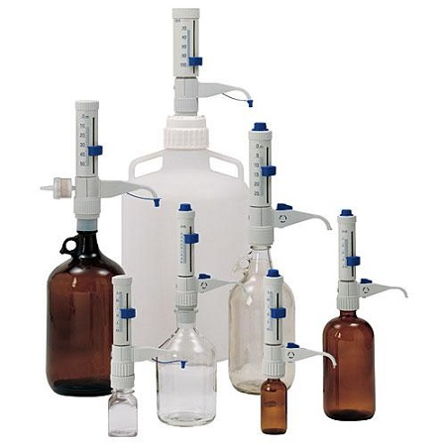

dispensör
İçindeki sıvıyı eşit miktarlarda ve seri halde boşaltmaya yarayan dereceli ve silindirik cam malzemedir. Cam şişelere takılarak kullanılır.

Slide 21
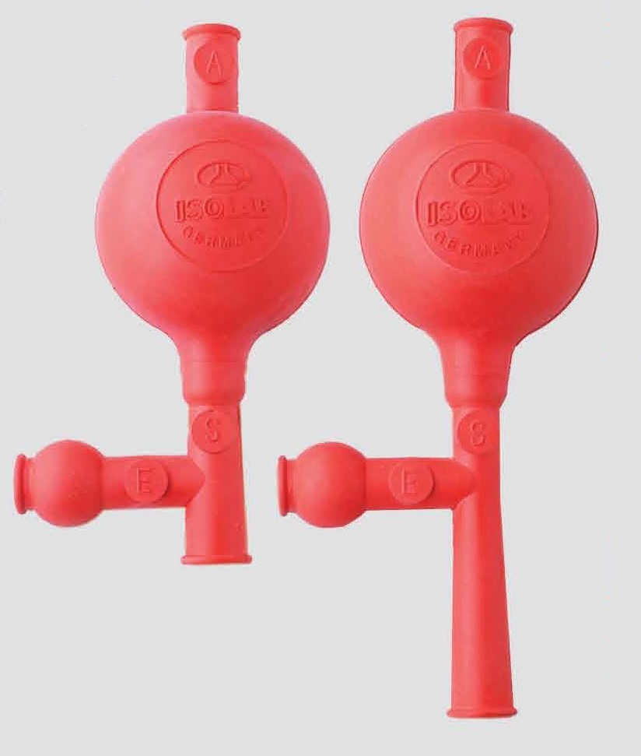
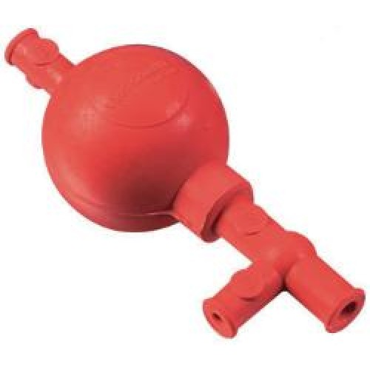
puar
Ağızla çekilmesi tehlikeli olan sıvıları pipetlemeye yarar. Asit, baz gibi veya toksik maddeleri pipetleme işleminde kullanılır.
Özellikle H2SO4, HCl gibi kuvvetli mineral asitler kesinlikle ağız kullanarak pipetlenmemeli mutlaka puar kullanılmalıdır.

Slide 22
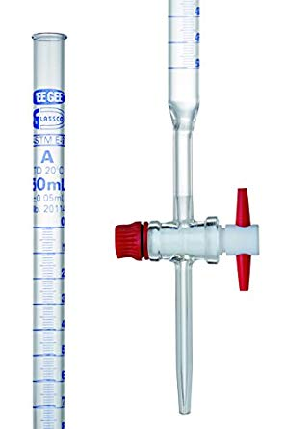
büret
Titrasyonda kullanılan sıvı volümünü ölçer. Titrasyon işlemlerinde titre edilecek sıvıya damla damla diğer sıvıyı damlatmakta kullanılır. Alt uçlarında bir musluk bulunan dereceli cam borulardır. Uç kısmı kontrollü akışı sağlamak için inceltilmiştir. Çeşitli hacimlerde olabilirler.
*titrasyon: miktar tayin yöntemidir.

Slide 23
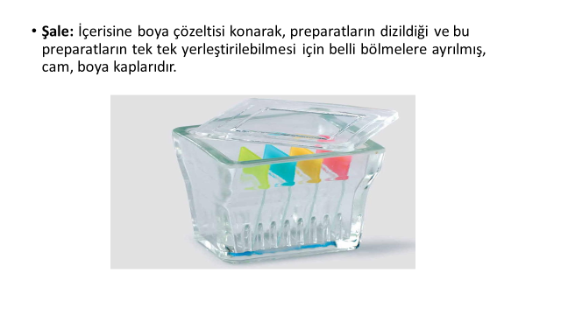

Slide 24
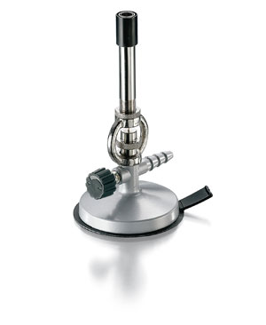
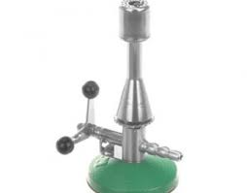
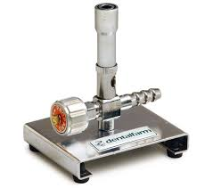
bek
Hava gazı doğal gaz veya bütan gazı ile çalışan alev sağlayan aletlerdir. Isıtma işlemlerinde kullanılır. Alt tarafında bulunan metal disk sağa sola çevrilerek alevin çok veya az havalı yanması sağlanabilir.

Slide 25

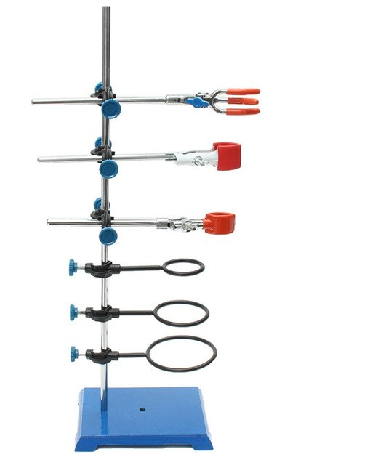
üçgen tel
Isıtma deneyi yaparken cam malzemenin ısıdan etkilenmesini önlemek amacıyla kullanılırlar

Slide 26
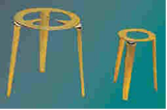
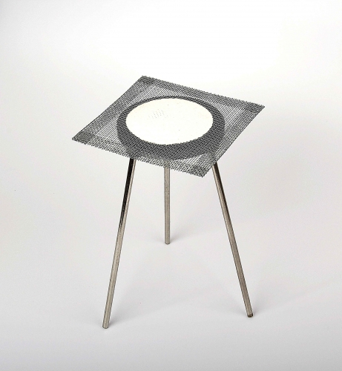
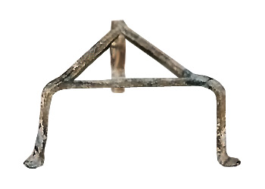
üçlü saç ayağı
Isıtmalarda cam malzemeyi üzerine yerleştirmelerde kullanılır.

Slide 27
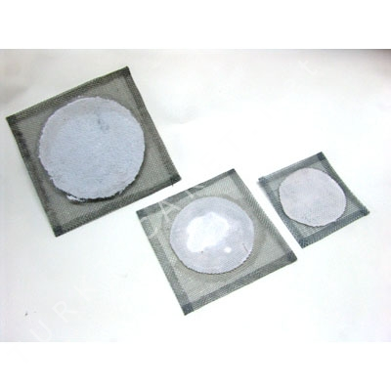
amyantlı tel
Isıyı kademeli ve homojen olarak iletir. Cam malzemenin ani ısıdan etkilenerek çatlamasını önlemek amacıyla kullanılır.

Slide 28
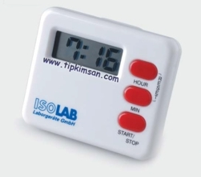
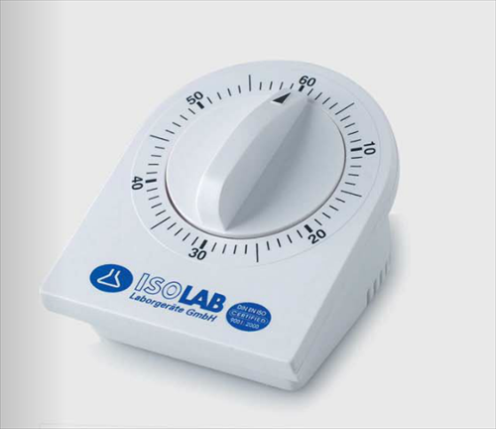
laboratuar saati
Deney süresinin takibinde kullanılır. Geriye doğru çalışan bir saattir. İstenen süreye kurulur. Süre bitince zil çalarak kullanıcıyı uyarır. Genelde 60 dakikalıktır.

Slide 29
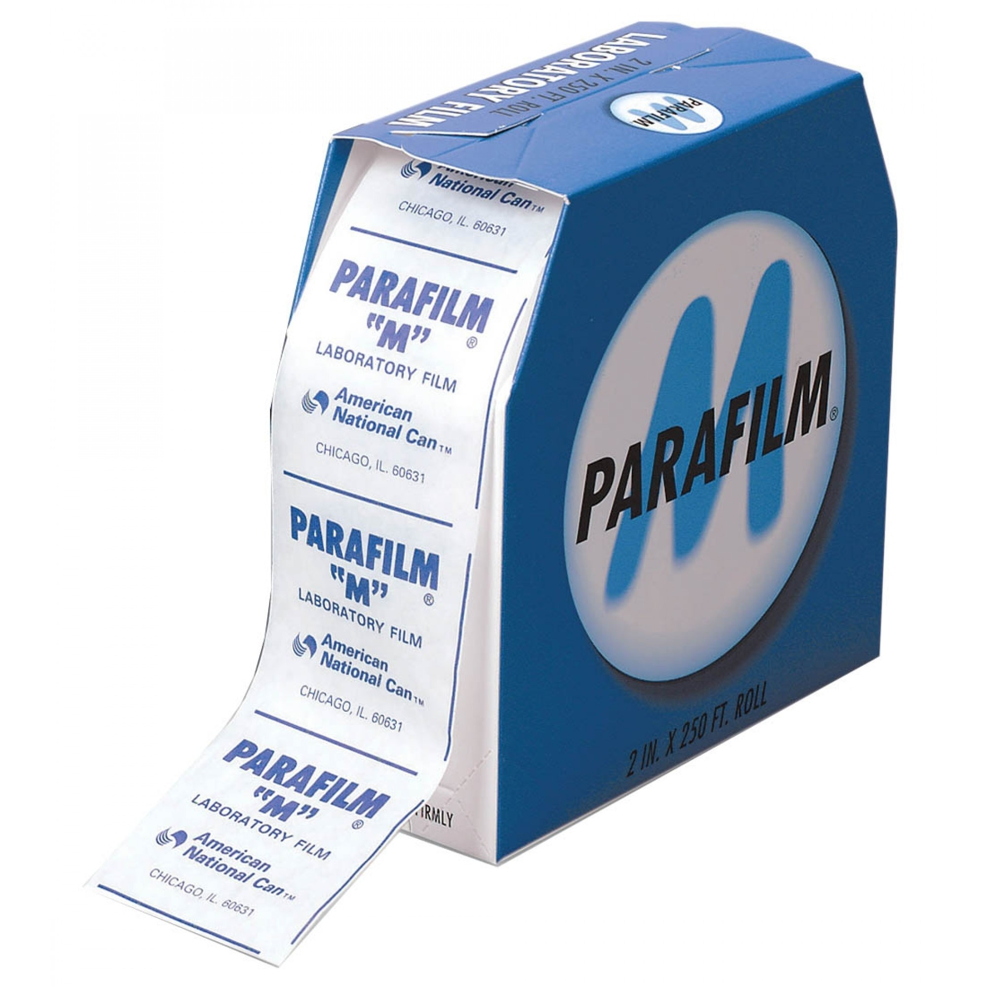
parafilm
Deney tüpleri ve diğer kapların ağızlarının kapatılmasında kullanılır. Kullanırken hafifçe gerip cam veya plastiğe kolayca yapışır. Eter, kloroform gibi organik çözücü bulunan kaplarda kullanılmamalıdır.

Slide 30
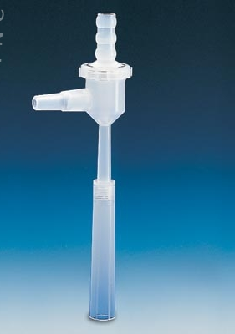
su trombu
Su musluğunun ucuna bağlanarak suyun hızla akışı ile birlikte negatif basınç veya vakum meydana getiren bir alettir.

Slide 31
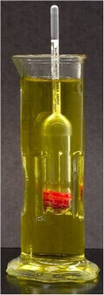
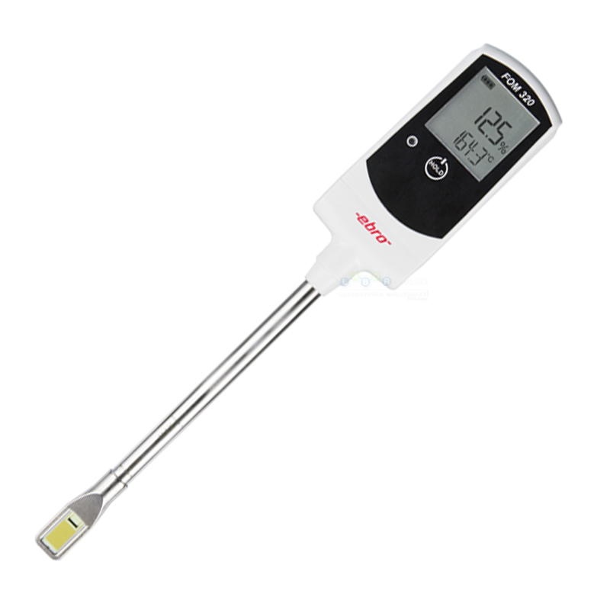
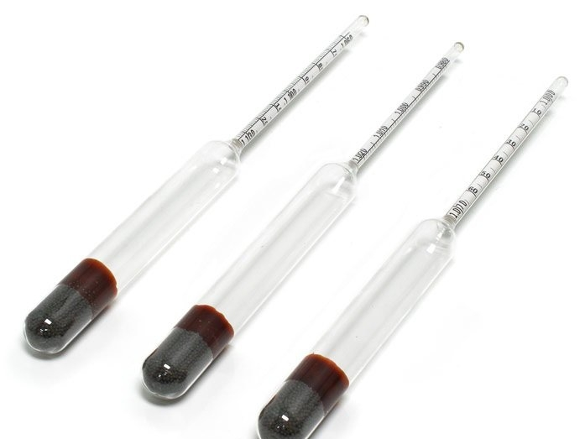
idrar dansitometresi
İdrar dansitesini yani yoğunluğunu ölçmede kullanılır.
*Dansimetre: yoğunluk ölçen cihaz

Slide 32
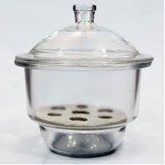
desikatör
Maddeleri nemden korumak için kullanılırlar. Alt kısmına nem tutucu kimyasal maddeler (CaCl2 veya silikajel) konulmuştur.
Dış ortamla desikatörün içinin temasını kesmek için sıkı kapanan bir kapağı vardır.
Bazı türleri vakumludur. Bunların kapağında havayı boşaltmaya yarayan musluklu cam bir boru vardır

Slide 33
pipetler
Belirli hacimlerde sıvıları bir yerden başka yere aktarmada kullanılan dereceli cam borulardır. Pipetlerin içine sıvı alınması pipet içindeki havanın emilmesiyle olur.
1 – Dereceli pipetler
2 – Volümetrik pipetler
3- Sulandırma Pipetleri
4 – Mikropipetler
5– Otomatik pipetler
6 – Pipetör

Slide 34
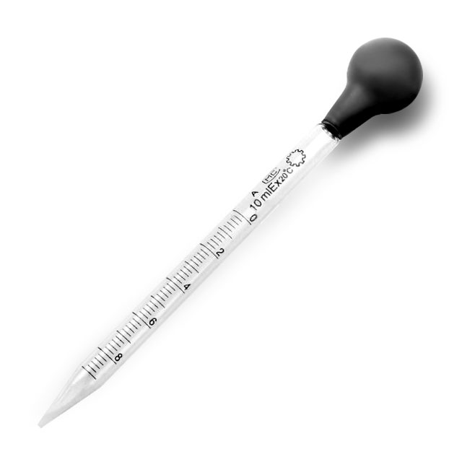
Dereceli pipetler
Çeşitli hacimlerde olabilirler bir pipetin hacmini anlamak için üst kısmına bakarız. Üst kısmında hacim ml olarak belirtilmiştir.

Slide 35
Volümetrik pipetler
Bu pipetlerin ortalarında şişkin bir kısım bulunur. Bu geniş kısma bül, bu pipetlere de büllü pipet veya volümetrik pipet denir.
Bül her ünite hacme tekabül eden yüzey sahasını azaltarak pipetin içini örten su ıslaklığından kaynaklanan hata payını düşürür.
Bu pipetler büyük bir hassasiyetle çalışmak istendiğinde kullanılır

Slide 36

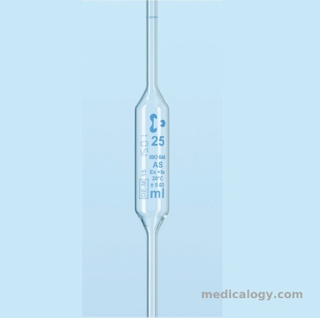

Slide 37

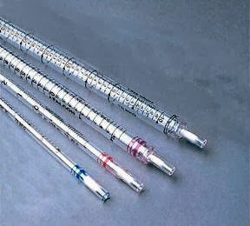
Sulandırma Pipetleri
Sulandırma pipetlerinin ucunda, 0,1’den 1’e kadar derecelenmiş bir kapiller boru ile, bu borunun açıldığı geniş bir boşluk bulunur. Sulandırma pipetleri, eritrosit ve lökosit sayımında kullanılırlar.

Slide 38
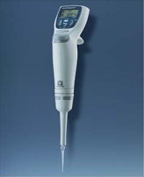
Otomatik pipetler
Makro ve mikro olmak üzere 2’ye ayrılırlar.
Her biri ayarlanabilir veya sabit hacimli olabilirler.
Bu pipetlerde pipet uçları disposbl olarak kullanılır.

Slide 39
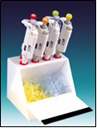

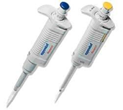
Mikropipetler
Çok küçük hacimleri aktarmada kullanılan hassas pipetlerdir. Hacimleri 0.01–0,1 ml arasında değişir.

Slide 40
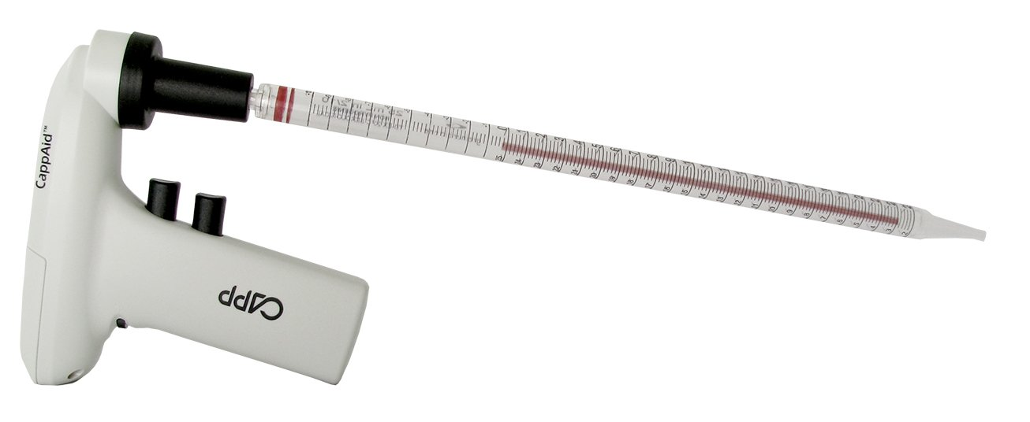
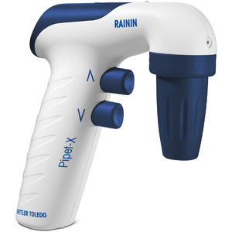
Pipetör
Bunlara dilitör adı da verilir. Bunlar programlanabilir pipetleme ve seyreltme yapan cihazlardır. İstenilen hacme ayarlanılarak seri halde pipetleme yapabilirler.

Slide 41
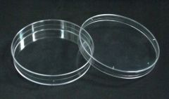
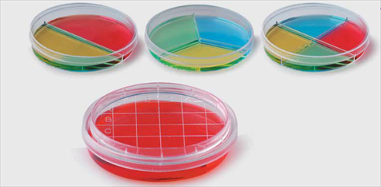
Petri kutusu
İçerisinde besi yeri olan, bakteri, mantar gibi canlıları üretmekte kullanılan düz, yuvarlak, kapaklı cam veya plastik kap, petri kabı.

Slide 42
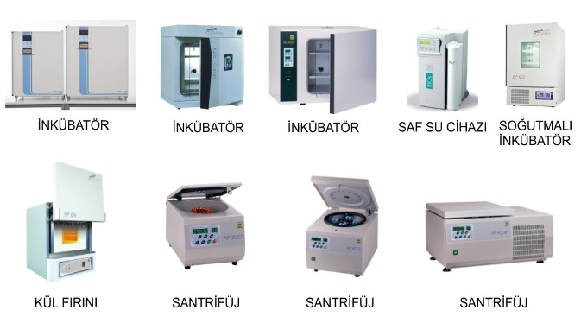

LABORATUARDA KULLANILAN CİHAZLAR

Slide 43
santrifüj
Birçok durumda solüsyon içindeki katı maddeleri ayırt etmek gerekir. Mesela idrar analizi yaparken idrarda bulunan sedimentleri elde etmek ve mikroskop altında inceleme mecburiyeti vardır. Serumda her hangi bir parametrenin analizini yapabilmek için kandan serumu ayırt etmeye ihtiyaç duyarız.
Bir karışımı belirli bir devir hızında çevirmek suretiyle karışım içindeki moleküllerin merkezkaç kuvveti ve ağırlık farklılıklarının etkisiyle birbirinden ayrılmalarını sağlayan cihaza santrifüj bu olaya da santrifügasyon denir.

Slide 44
Çevirme sırasında sıvı içinde bulunan katı maddeler santrifüj tüpünün dibine doğru itilir. ve burada toplanır. Böylece santrifüj tüpünün altında toplanan katı maddelere çökelek (precipitate) ve üstünde kalan berrak sıvı kısmına da üst sıvı (süpernatant) denir.
Santrifüj cihazı; motor, mil, mile takılan rotor, bunları içine alan hazne ile kontrol paneli ve göstergelerden ibarettir. Santrifüjün kapağı bazı modellerde amortisörlü olup bir kilit sistemine sahiptir. Dijital göstergeli kontrol paneli sayesinde dakikadaki devir sayısını gösteren rpm, zaman ayarı, dönüş hızı, ve frenleme seviyeleri ayarlanılabilir. Bunun yanında soğutmalı olanlarda ºC olarak rotorun bulunduğu hazne istenilen dereceye ayarlanılabilir.

Slide 45



Slide 46
santrifüjün amaçları
1- Santrifüj süspanse haldeki bir solüsyondan partikülleri ayırmak için örn: kandan hücresel elementleri çöktürerek analiz için serum veya plazma elde etmede kullanılır.
2- Hücresel elementlerin konsantrasyonlarını ayırmak için
3- Kimyasal analiz veya mikroskopik inceleme için; biyolojik sıvıların diğer bileşenlerini ayırma işleminde kullanılır. Örn; idrar sedimenti elde etmek.
4- Kimyasal analizlerde çökelek oluşturan ve bulanıklık meydana getiren maddeleri elimine etmek için kullanılır. Örn: Proteinleri çöktürerek uzaklaştırma işlemi
5- Farklı yoğunluktaki iki sıvının fazlarını ayırmada kullanılır.
6- Plazma veya serumun diğer bileşenlerinden şilomikronlar gibi lipit komponentlerini yani lipit bileşenlerini ayırmak için de kullanılır.

Slide 47

vorteks
Bu cihazda sabit bir mil üzerinde dönen tek bir döner başlık vardır. Deney tüpü içindeki karışımın homojen hale gelmesini sağlar. Tüpün dibi döner başlık üzerindeki uygun yere yerleştirilip hafif bastırılınca başlık otomatik olarak çalışır. Tüpü çekince durur veya açma düğmesi ON durumuna getirilerek başlığın sürekli dönmesi sağlanır.

Slide 48

shaker (çalkalayıcı)
Hazırlanan deney tüplerinin bir süre için belli bir hızda çalkalanmasını sağlar. İnkübasyon sırasında çalkalama istenen deneylerde kullanılır. Çalkalama sıklığı ayarlanılabilir.

Slide 49
benmari (su banyosu)
Deneyleri sabit sıcaklıkta yürütmede kullanılan bir su banyosudur.
Sirkülasyonsuz, sirkülasyonlu, soğutmalı ve çalkalamalı olarak sınıflandırılırlar.
Çalkalamalı olanlarda cihaz dakikada 0 – 200 arası salınım yapabilir. Tank içindeki suyun ısısı 0-100°C arasında kontrol edilebilir. Cihaz iki üniteden oluşmuştur. Birinci ünite çalkalama işlemini sağlayan tank, ikinci ünite suyu sabit sıcaklıkta tutmaya yarayan kontrol ünitesidir. Tankın su boşaltma musluğu yan taraftadır.
Çalkantılı su banyosunun kontrolü iki yönlüdür.: birincisi hareketle ilgili olup kontrol panelinde açma kapama düğmesi hız ayar düğmesi ve sigorta bulunmaktadır. 2. si ise sıcaklıkla ilgili olup kontrol panelinde ısı ayar düğmesi, ısıtma power ve alarm pilot lambaları bulunur.

Slide 50


Slide 51
manyetik karıştırıcı
Çözeltilerin hazırlanmasında kullanılır. Zor çözünen maddelerin erimesi ve karıştırılarak çözelti içinde homojen bir şekilde dağılmalarını sağlar.
Bu cihazlarda bir manyetik alan bulunur. Karışma işlemi için çözeltinin içine manyetik bar adı verilen çubuklar atılır.
Manyetik bar çeşitli ebatlarda üzerleri plastik kaplı olan küçük çubuk şeklinde mıknatıslardır. Manyetik karıştırıcı çalıştırıldığında manyetik alan döner ve bu sayede manyetik bar da dönerek çözelti içindeki maddelerin karışmasını ve kolayca çözünmelerini sağlar.
Ayrıca bu cihazların ısıtıcılı olanları da vardır. Bunlar çözeltiyi ısıtarak çözünme olayını daha da hızlandırırlar.

Slide 52


Slide 53

etüv
Yıkanmış malzemenin kurutulmasında, hazırlanan deneylerin belli bir süre belli bir sıcaklıkta inkübasyona bırakılmasında, bakteriyolojik sterilizasyon işlemlerinde kullanılır.

Slide 54

Derin dondurucular
Daha sonra çalışılacak olan numunelerin uzun süre saklanmasında kullanılan buzdolaplarıdır. Bunların –20 ile –80 ºC’ye kadar soğutma kapasitesine sahip çeşitleri vardır.

Slide 55
teraziler
Çözelti hazırlarken kimyasal maddelerin tartım işleminde veya biyolojik doku organellerinin ağırlıklarının belirlenmesinde kullanılan cihaza terazi denir.
Katıların miktarı genellikle kütle cinsinden ifade edilir. Metrik sistemde kütle birimi gramdır (Kısaltması g). Kütle eşit kollu terazi veya hassas elektronik terazilerle belirlenebilir.

Slide 56



Slide 57
pH-METRE
Çözeltilerdeki H+ iyonu konsantrasyonlarını ölçmeye yarayan bir laboratuar aletidir. pH-metre’nin çalışma prensibi potansiyometrik metoda göredir. Yani referans elektrottaki sabit bir elektrik potansiyeline karşı cam elektrotta meydana gelen potansiyel değişiminin ölçülmesidir.

Slide 58
pH-metre bir elektrik hücresi kullanır. Bu elektrik hücresi pH’sı ölçülecek çözeltinin içine batırılmış olan bir çift elektrottan ibarettir. Bu elektrotlardan biri cam elektrot diğeri referans elektrottur.
Cam elektrot tamamen kapalı bir iç eleman ve standart bir solüsyon ihtiva eden bir dış elemandan yapılmıştır. Dış elemanın ucunda pH değişikliğine duyarlı camdan yapılı bir kısım vardır. Bu cam kısım solüsyonun içindeki H+ konsantrasyonu ile doğru orantılı bir elektrik potansiyeli verir. İç ve dış eleman birbirine bir metal tel ile bağlıdır.
Referans elektrot sabit bir elektrik potansiyel meydana getirir. Referans elektrodun sabit elektrik potansiyeline karşı cam elektrotta meydana gelen potansiyel değişikliği pH’yı verir.

Slide 59


Slide 60
spektrofotometre
Çözeltiyi geçip gözümüze gelen ışık çözeltinin rengini oluşturur. Renkli bir çözelti sulandırıldığında çözeltinin renginin açıldığını gözleriz. Koyu renkli çözeltilerin içinde daha fazla renk maddesi varken, açık renkli çözeltilerin içinde daha az renk maddesi vardır. Renkli bir maddenin bir çözeltideki konsantrasyonu çözeltinin renk koyuluğu ile ilgilidir.
Beyaz ışık farklı dalga boyu ve farklı renklere sahip ışınların bir karışımıdır. Her bir ışın dalgalar halinde yayılan ve belli bir enerjiye sahip foton’dur. (foton: elektromağnetik dalganın toplam enerjisini oluşturan enerji paketciklerinin her birine verilen ad)

Slide 61



Slide 62

küvet
Küvetler soft veya borosilikat camdan, kuartz veya plastikten yapılır. Yuvarlak veya dörtköşe olabilirler. Dört köşe küvetler pahalı olmasının yanı sıra ölçümlerin daha doğru yapılmasını sağlarlar. Soft cam kuvetler asidik solusyonlar için, borosilikat cam kuvetler ise kuvvetli alkali solusyonlar için uygundur.

Slide 63

mikroskop
*Gözle görülemeyecek kadar küçük olan cisimlerin görünür hale gelmesini sağlayan bir alettir.
*En çok tıpta, mikrobiyoloji ve bakteriyolojide, botanikte faydalanılır.
*Mikroskop bir mercek düzeni vasıtasıyla bakılacak cisimden yansıyan ışınların büyük gösterilmesi esasına dayanır.

Slide 64

Elektronik mikroskop
Bir cismi yaklaşık bir milyon defa büyütüp, bunu bir ekranda göstermek ve buradan fotoğrafını almak mümkündür.

Slide 65


Slide 66
Biyogüvenlik kabinleri
Biyogüvenlik Kabini (BGK) Yüksek-Verim Parçacık Yakalama (HEPA) filtresine sahiptir ve personeli ya da hem personeli ve hem de deneyi kontaminasyondan korur.
Genel olarak bulaşıcı mikroorganizmalar ya da patojenler ile kontamine olmuş malzemeler üzerinde güvenli bir şekilde çalışmak için kullanılır. Bu nedenle, mikrobiyolojik güvenlik kabini olarak da bilinir. Biyogüvenlik kabininden dışarı atılan bütün atık hava HEPA-filtreli havadır, böylece zararlı bakteri ve virüsler uzaklaştırılır.
Benzer şekilde, çeker ocakları da biyogüvenlik kabinlerindeki HEPA filtrenin sağladığı çevresel korumayı sağlayamaz.
Çeşitli deneysel araştırmalar ve klinik çalışmalar için üç çeşit biyogüvenlik kabini geliştirilmiştir; Class I, II ve III.

Slide 67


Slide 68


Besiyerleri (besi ortamı, ortam, vasat, kültür ortamı, kültür vasatı, kültür besiyeri) mikroorganizmaların geliştirilmesi için formülize edilmiş ortamlardır. Bunlar, mikroorganizmaların geliştirilmesi, izolasyon, identifikasyon, sayım, duyarlılık testleri, sterilite testleri, klinik örneklerin incelenmesi, gıda, su ve çevre kontrolleri, biyolojik ürünlerin elde edilmesi, antibiyotik ve vitamin analizleri, endüstriyel analizler vb. gibi çok farklı amaçlara yönelik olabilir.

Slide 69
Haftaya işleyeceğimiz ünite: ‘Tehlike Özelliklerine Göre Kimyasal Maddeler ve Tehlike sembolleri’

Slide 70

teşekkürler

